Slide 1
Заседание Федеральных УМО по УГСН
25.00.00 Аэронавигация и эксплуатация авиационной и ракетно-космической техники
24.00.00 Авиационная и ракетно-космическая техника
17.00.00 Оружие и системы вооружения
ФГАОУ ВО «Пермский национальный исследовательский политехнический университет» (ПНИПУ)
21-24 мая 2024 г.
г. Пермь

Slide 2
О переименовании отдельных направлений подготовки в Перечне специальностей и направлений подготовки по УГСН 25.00.00
Коды укрупненных групп специальностей и направлений подготовки | Коды специальностей и направлений подготовки | Наименования укрупненных групп специальностей и направлений подготовки Наименование направления подготовки и специальности | Код квалификации 6.0 – уровень бакалавриата, 7.1- уровень магистратуры, 7.2 – уровень специалитета | Квалификация
ТРАНСПОРТ
36 | АЭРОНАВИГАЦИЯ И ЭКСПЛУАТАЦИЯ АВИАЦИОННЫХ СИСТЕМ
 | 01 | 25.03.01, 25.04.01 Техническая эксплуатация летательных аппаратов и двигателей | 6.0 | Бакалавр техники и технологии
 |  |  | 7.1 | Магистр техники и технологии
 | 02 | 25.03.02, 25.04.02 Техническая эксплуатация авиационных электросистем и пилотажно-навигационных комплексов | 6.0 | Бакалавр техники и технологии
 |  |  | 7.1 | Магистр техники и технологии
ПРЕДЛАГАЕМЫЕ НОВЫЕ НАЗВАНИЯ
 | 01 | 25.03.01, 25.04.01 Техническая эксплуатация воздушных судов | 6.0 | Бакалавр техники и технологии
 |  |  | 7.1 | Магистр техники и технологии
 | 02 | 25.03.02, 25.04.02 Техническая эксплуатация авиационных электросистем (АЭС) и авионики | 6.0 | Бакалавр техники и технологии
 |  |  | 7.1 | Магистр техники и технологии
2
21-24.05.2024 г., Совместное заседание Федеральных УМО по УГСН 17.00.00, 24.00.00, 25.00.00

Slide 3
О переименовании отдельных направлений подготовки в УГСН 25.00.00 — предложение ФГБОУ ВО “МГТУ ГА”
Текущее название: Техническая эксплуатация летательных аппаратов и двигателей | Текущее название: Техническая эксплуатация авиационных электросистем и пилотажно-навигационных комплексов
Предлагаемое название: Техническая эксплуатация воздушных судов | Предлагаемое название: Техническая эксплуатация авиационных электросистем (АЭС) и авионики
В соответствии со статьей 32 Воздушного кодекса РФ: Воздушное судно — летательный аппарат, поддерживаемый в атмосфере за счет взаимодействия с воздухом, отличного от взаимодействия с воздухом, отраженным от поверхности земли или воды. Для гражданской авиации (ГА) именно воздушные суда (ВС) являются основными объектами для осуществления полетов. Это вытекает из основных положений Чикагской конвенции о международной гражданской авиации. | Практика гражданской авиации (в том числе и зарубежная) с учётом эволюции усложнения бортового оборудования на воздушных судах привела к повсеместному использованию термина «авионика», который широко используется в документах Международной организации гражданской авиации ИКАО. Под авионикой понимается «бортовое электронное оборудование, включающее любое электронное устройство, предназначенное для использования на борту ВС, в том числе радиооборудование, система автоматического управления полетом и приборное оборудование». Этот термин более широкий, чем термин «пилотажно-навигационный комплекс».
21-24.05.2024 г., Совместное заседание Федеральных УМО по УГСН 17.00.00, 24.00.00, 25.00.00

Slide 4
Об утверждении кандидатов в состав ФУМО по УГСН 25.00.00 Аэронавигация и эксплуатация авиационной и ракетно-космической техники
Ф. И. О. | Структурное подразделение | Должность | Ученая степень, учёное звание | E-mail | Телефон
ФГБОУ ВО «Московский авиационный институт (национальный исследовательский университет)»
Мищенко Виктор Сергеевич | Кафедра 101 «Проектирование и сертификация авиационной техники» | Старший преподаватель | Нет | Vic103@mai.ru | +7 916 673-53-31
ФГБВОУ ВО «Академия гражданской защиты Министерства Российской федерации по делам гражданской обороны, чрезвычайным ситуациям и ликвидации последствий стихийных бедствий им. Генерал-лейтенанта Д. И. Михайлика»
Панкратов Александр Витальевич | Учебно-методический центр | Заместитель начальника | Нет | a.pankratov@agz.50.mchs.gov.ru | +7 929 631-40-22
Веремейчук Геннадий Степанович | Кафедра аэронавигации и беспилотных авиационных систем инженерного факультета | Доцент | К. т. н., доцент | g.verenejchuk@agz.50.mchs.gov.ru | +7 967 023-03-91
21-24.05.2024 г., Совместное заседание Федеральных УМО по УГСН 17.00.00, 24.00.00, 25.00.00

Slide 5
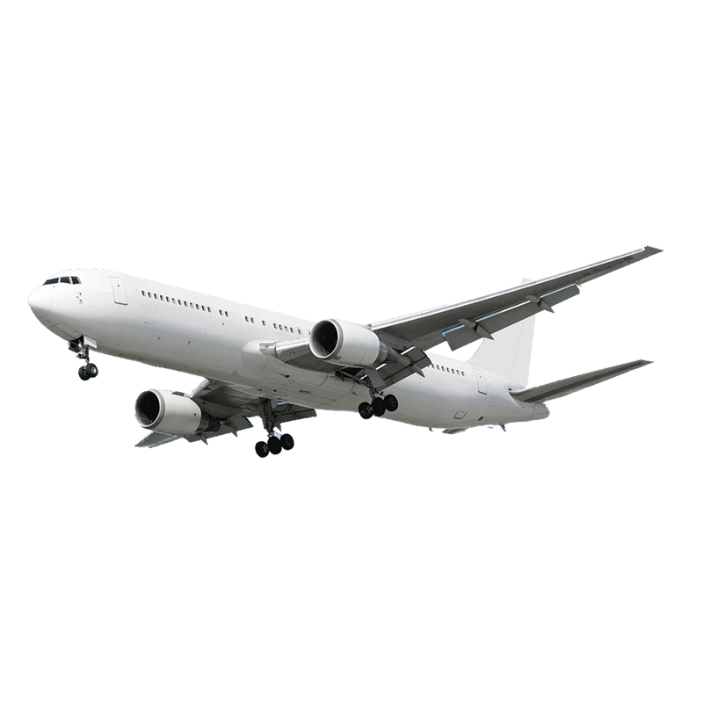
МИНИСТЕРСТВО НАУКИ И ВЫСШЕГО ОБРАЗОВАНИЯ
РОССИЙСКОЙ ФЕДЕРАЦИИ
Федеральное учебно-методическое объединение в системе высшего образования по укрупненным группам специальностей и направлений подготовки
25.00.00 Аэронавигация и эксплуатация авиационной и ракетно-космической техники
Тел.: 8 (499) 195-94-69, e-mail: 25fumo@mai.ru, Web: 25fumo.mai.ru
Волоколамское шоссе, д. 4, Москва, 125993
21-24.05.2024 г., Совместное заседание Федеральных УМО по УГСН 17.00.00, 24.00.00, 25.00.00

